Slide 1
“La librería JavaScript para escribir menos y hacer más”
JQUERY
Albanil Valdez Aline Aidee
De Hacha Kun Ion Michelle
Gudiño Portilla
Hernández Soledad Daniel
Ramírez Marinez Adrian

Slide 2
TEMAS:
¿Qué es jQuery?..................................Daniel
¿Para que sirve jQuery?.........................Adrian
¿Cuáles son sus características?................Aline
¿Cómo usar jQuery?..............................????
Ejemplo…………………………………………………………????

Slide 3

¿Qué es jQuery?
Es la librería JavaScript más utilizada actualmente, y es que, además, es gratuita, de código abierto (bajo licencia MIT y GPL v2) e increíblemente ligera.
Fue creada inicialmente por John Resig, que permite simplificar la manera de interactuar con los documentos HTML, manipular el árbol DOM, manejar eventos, desarrollar animaciones y agregar interacción con la técnica AJAX a páginas web.

Slide 4
¿Para qué sirve jQuery?
jQuery nos permite agregar efectos y funcionalidades complejas a nuestro sitio web, como por ejemplo: galerías de fotos dinámicas y elegantes, validación de formularios, calendarios, hacer aparecer y desaparecer elementos en nuestra página y muchas otras poderosas opciones. Otra ventaja sin duda es la posibilidad que nos brinda de trabajar con AJAX, sin preocuparnos de los detalles complejos de la programación.

Slide 5
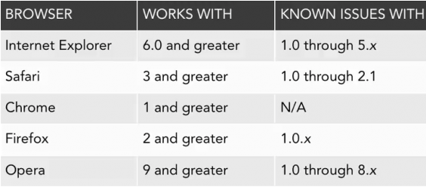
¿Cuáles son sus características?
jQuery utiliza sintaxis muy parecida a CSS.
Funciona con series de elementos.
Permite manipular series de elementos y modificarlas con una simple línea de código. (Encadenamiento de enunciados).
Te ayuda a concentrarte en el resultado final.
jQuery es muy fácil de expandir, ya que cuenta con gran cantidad de plug-ins que se pueden utilizar o hasta crear uno propio.
Compatible con todos los navegadores modernos.
Entre otras.

Slide 6
¿Cómo usar jQuery?
Para hacer uso de esta Librería, primero tenemos que bajarla directamente desde el sitio oficial.
Una vez bajada…
En nuestra página HTML agregamos lo siguiente dentro del tag HEAD.
Podemos adjuntar la librería en dos modos, el reducido que es ideal para agilizar y acelerar la carga de las páginas o la versión extendida, la cual tiene más tamaño y es ideal para los desarrolladores.

Slide 7
Ejemplo:
http://www.lawebera.es/como-hacer/ejemplos-jquery
http://www.ajaxshake.com/es/JS/1111/jquery.html
En estas paginas vienen varios ejemplos… a quien le toque esta parte, elija el que quiera. Y si no lo quieren demostrar en clase.. Pongan una imagen del resultado ;)

Slide 8
BIBLIOGRAFÍA
http://programacionya.com/%C2%BFque-es-y-para-que-sirve-jquery/
http://mundogeek.net/archivos/2010/04/21/tutorial-rapido-de-jquery/
http://www.lawebera.es/como-hacer/ejemplos-jquery
http://www.ajaxshake.com/es/JS/1111/jquery.html

